Slide 1


MINDFULNESS
IN ENGLISH TEACHING
Brighton, 30. 9. – 11. 10. 2019
Let’s CLIL
(2018-1-CZ01-KA101-047129)
Tento projekt je realizován za finanční podpory programu Erasmus+ Evropské unie."
Za obsah sdělení odpovídá výlučně autor. Sdělení nereprezentuje názory Evropské komise a Evropská komise neodpovídá za použití informací, jež jsou jeho obsahem.

Slide 2
MINDFULNESS neboli VŠÍMAVOST
Být si vědom, být pozorný, všímavý a vnímavý k tomu, co se děje jednak v nás, ale také okolo nás (v komunikaci, interakci s druhými lidmi) – EMOCE, MYŠLENKY, TĚLO, DECH …
Zaměřovat pozornost na to, co je tady a teď – bez hodnocení a posuzování
Jedná se o techniky pozornosti nejen v procesu učení / výuky, ale i v každodenním životě

Slide 3
MINDFULNESS ve škole
Klinicky ověřená metoda využívaná v oblasti psychologie a pedagogiky – do školství a vzdělávání se rozšířila ve větší míře po roce 2000
Zlepšuje pozornost a soustředění a všímavost žáků
Uvolňuje napětí, snižuje stres, strach a úzkost
Rozvíjí sebepoznání, emoční inteligenci
Zlepšuje paměť, usnadňuje učení
Je prevencí přetížení a přepracovanosti
Zlepšuje klima ve třídě, sociální kontakty a komunikaci
Celkově přispívá k životní spokojenosti a radosti

Slide 4
TECHNIKY MINDFULNESS
Technika BODY SCAN – uvědomování si vlastního těla, pocity, vjemy
Sledování emocí a myšlenek – bez hodnocení, jen pozorování
Technika aktivního naslouchání (vypravěč, posluchač, pozorovatel)
Zapojení smyslů:
HMAT – uvědomit si dotyk (povrch, materiál, velikost, váhu předmětu)
CHUŤ – uvědomit si chuť, např. „raisin meditation“
ČICH - uvědomit si pachy, vůně
SLUCH – uvědomit si zvuky i ty, které běžně nevnímám
ZRAK – uvědomit si detaily – barvu, tvar, stín, světlo - pozorování

Slide 5
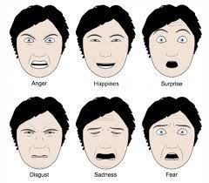
AKTIVITY – PRÁCE S EMOCEMI
6 ZÁKLADNÍCH EMOCÍ (dle Paula Eckmana)
Popište, v jakých situacích se takto cítíte
Popište, kdy jste se naposledy takto cítili
Hněv
Radost
Překvapení
Znechucení
Smutek
Strach

Slide 6
Příklady aktivit: VIZUALIZACE
Představ si svůj oblíbený předmět (každodenní činnosti)
Vezmi ho do rukou (v mysli), podívej se na něj
Popiš tento předmět – tvar, barvu, povrch …
Jak často a kdy ho používáš?
Jaký máš k němu vztah? Jak ho vnímáš?
Napiš báseň (počáteční písmena předmětu = jednotlivé řádky) – writing
Popiš předmět – writing
Sdílej ve dvojicích - speaking

Slide 7
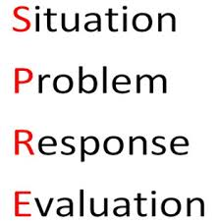
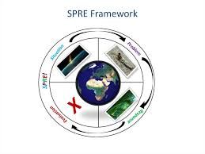
SPRE PROJEKT
S – Situation (10%) – stručný popis kontextu
P – Puzzle (10 – 20%) – jasná, cílená otázka
R – Response (50 – 60%) – použití konkrétní metody
E – Evaluation (5 – 10%) – přínos, úspěch této změny

Slide 8


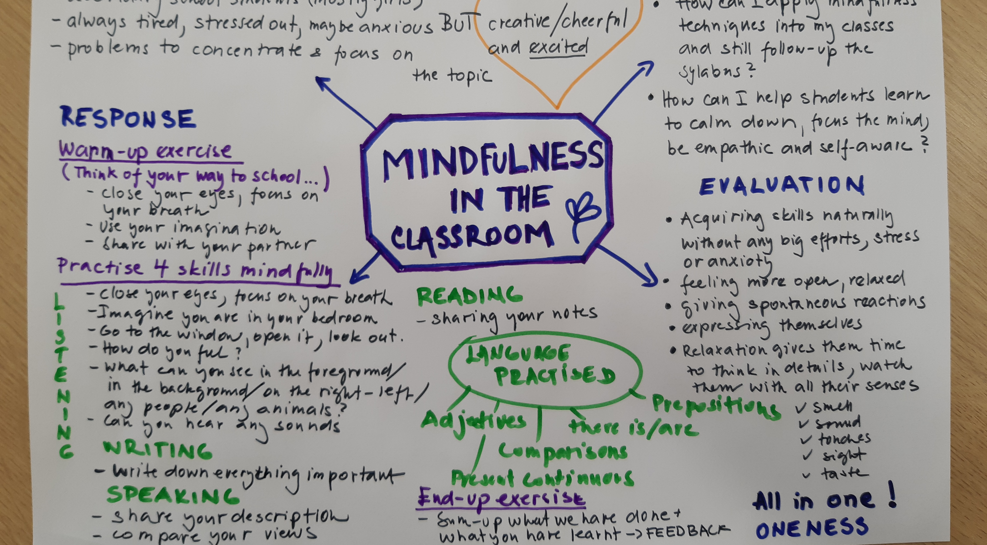

Slide 9
Reading List: Mindfulness in Education (Recommended by Lawrence Body)
Core:
Williams M, & Penman D. (2011). Mindfulness: a practical guide to finding peace in a frantic world. Piatkus.
Ramos, Recondo & Enríquez (2012). Practica la Inteligencia Emocional Plena. Kairos.
Ramos, Recondo & Enríquez (2012). Inteligencia Emocional Plena. Kairos.
General:
André C. (2014). Mindfulness: 25 Ways to Live in the Moment through Art. Rider Books.
Kabat-Zinn J. (2005). Coming to our senses: healing ourselves and the world through mindfulness. Hyperion.
Germer C K. (2009). The Mindful Path to Self-Compassion. Guildford.
Gilbert P & Choden. (2013). Mindful Compassion: Using the Power of Mindfulness and Compassion to Transform our Lives. Robinson.
Silverton S. (2016). The Mindfulness Key: the breakthrough approach to dealing with stress,
anxiety and depression. Watkins.
Bhante Gunaratana (2001). 8 Mindful Steps to Happiness: Walking the Buddha`s Path. Wisdom.
Cullen M. & Brito Pons G. (2015). The Mindfulness Based Emotional Balance Workbook. New Harbinger.

Slide 10
ODKAZY
https://www.youtube.com/watch?v=cOGM_-zKPTE (Teacher´s experience)
https://www.youtube.com/watch?v=qywQJSboliw (Students about MF) https://www.youtube.com/watch?v=iG9CE55wbtY&t=1082s (Ken Robinson)
https://www.youtube.com/watch?v=UzPMMSKfKZQ (importance of empathy)

Slide 11
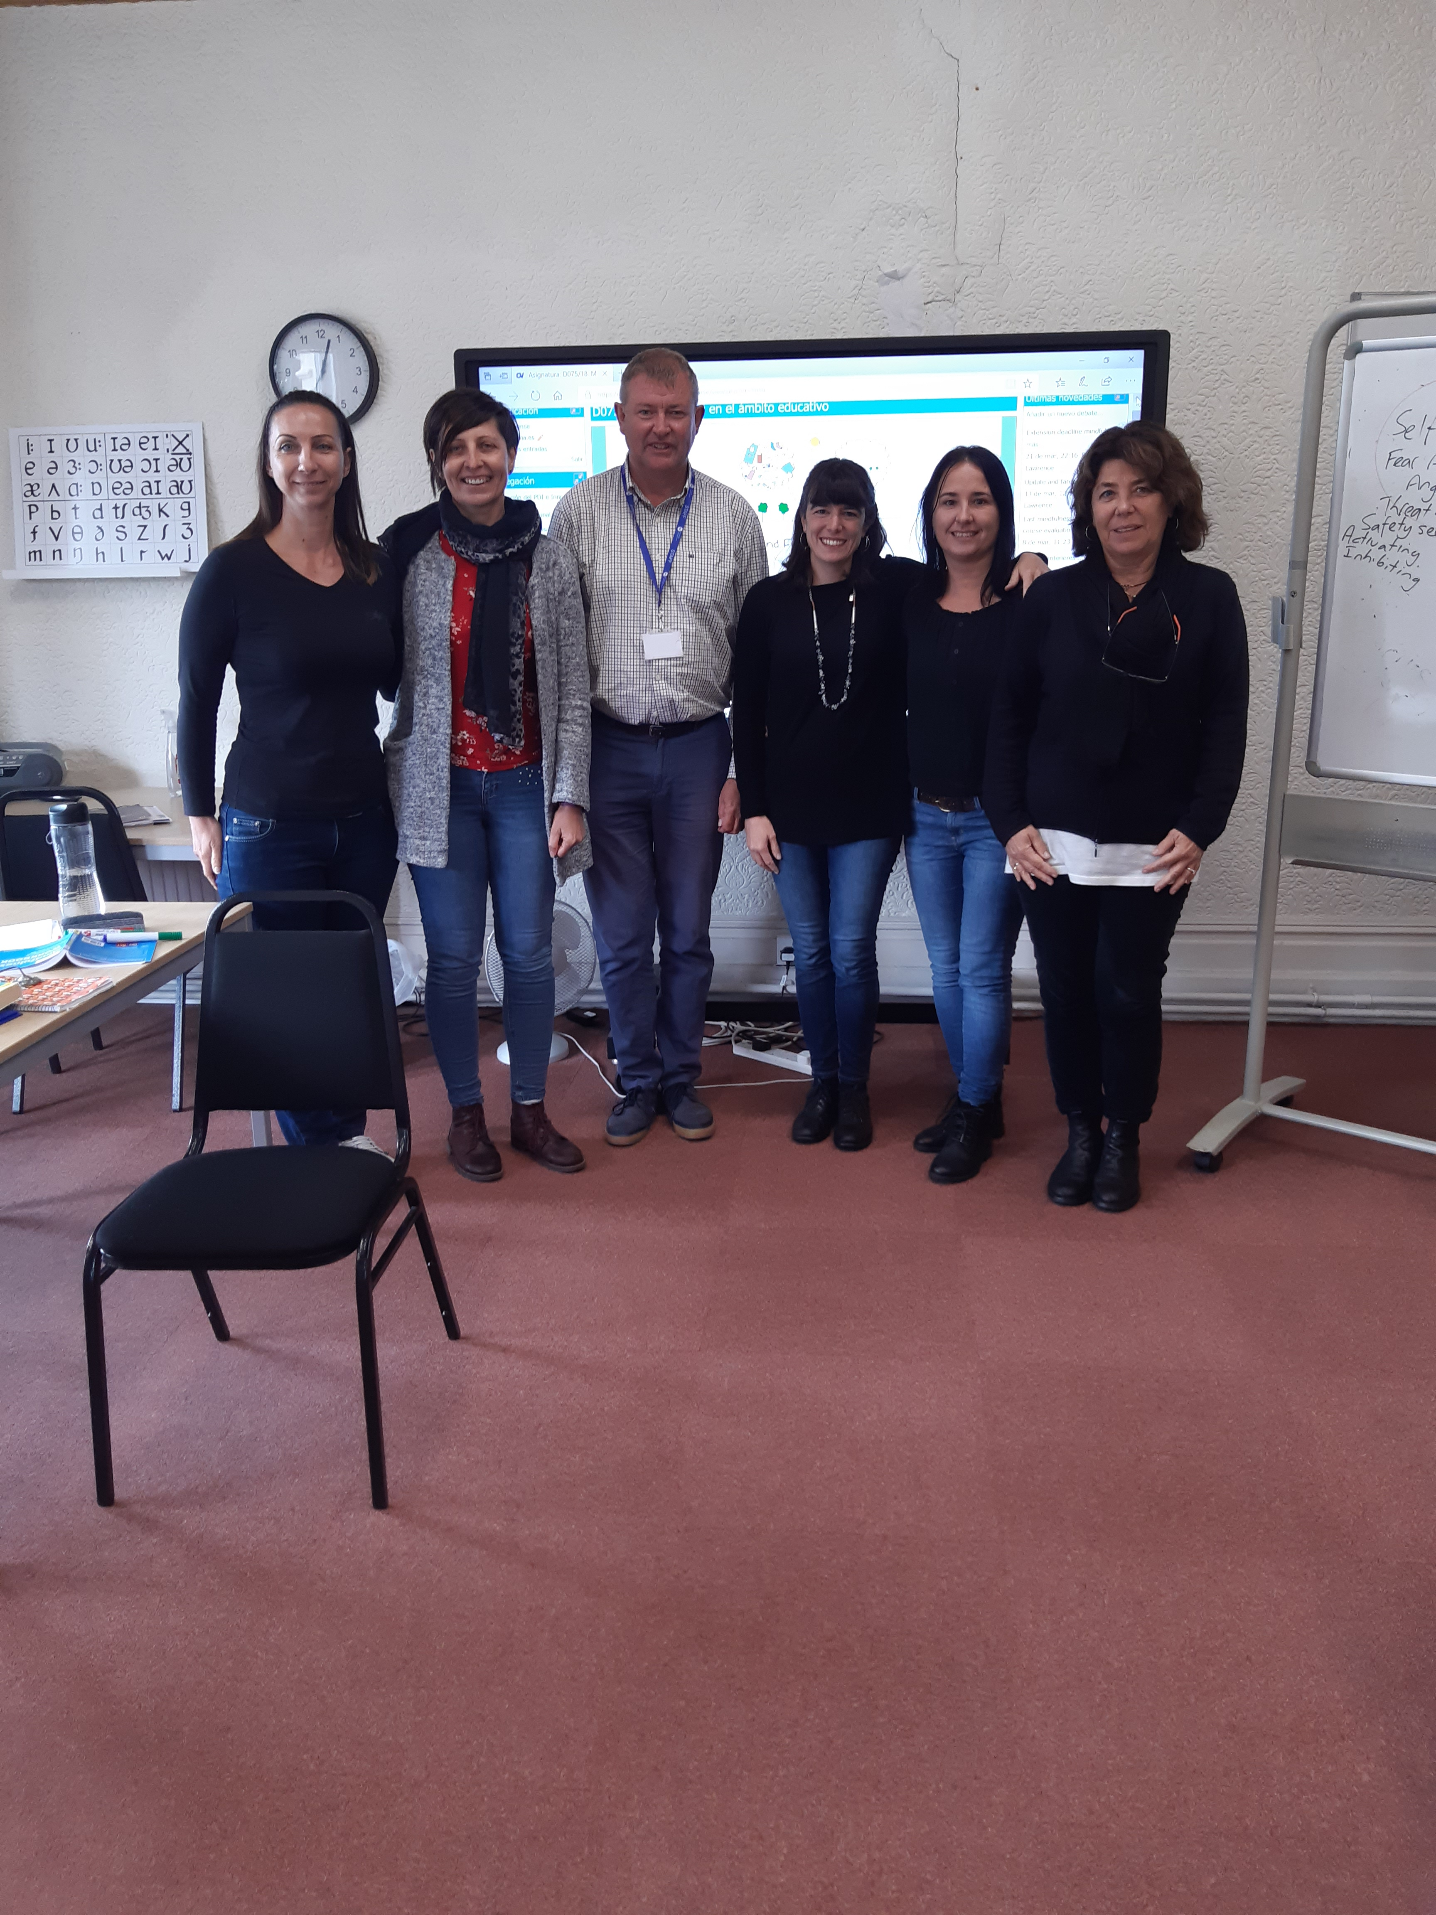

Slide 12
